Slide 1
Contagem 4: Aplicações do princípio multiplicativo – combinações
Exercícios

Slide 2
Exercício 1

Slide 3
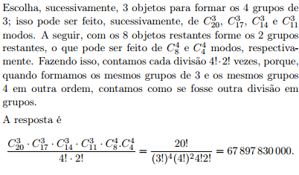
Exercício 1 - solução

Slide 4
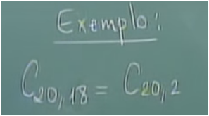
Exercício 2

Slide 5
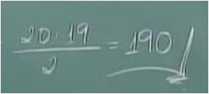
Exercício 2 - solução

Slide 6
Exercício 3

Slide 7
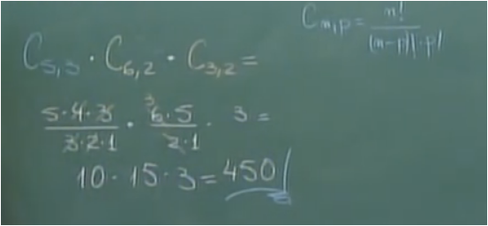
Exercício 3 - solução

Slide 8
Exercício 4

Slide 9
Exercício 4 - solução

Slide 10
Exercício 5

Slide 11
Exercício 5 - solução

Slide 12
Exercício 6

Slide 13
Exercício 6 - solução

Slide 14
Exercício 7

Slide 15
Exercício 7 - solução

Slide 16
Exercício 8

Slide 17
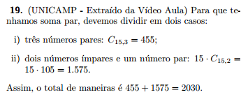
Exercício 8 - solução

